Slide 1
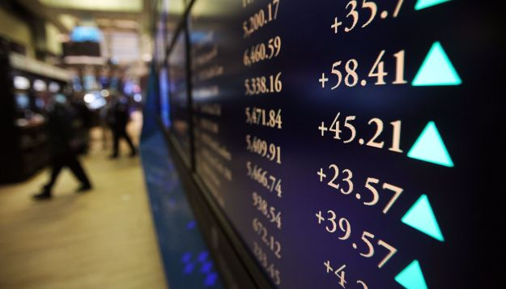
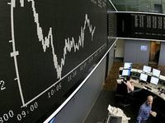



ПРЕЗЕНТАЦІЯ НА ТЕМУ:«ФОНДОВІ БІРЖІ»
Підготувала учениця 11 класу
Ніколаєнко Анна

Slide 2
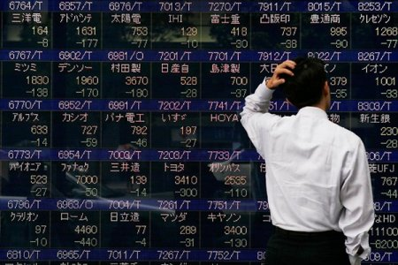
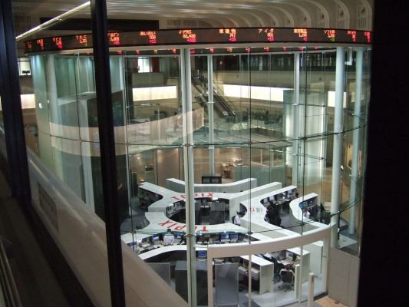
Зміст:
- біржа;
- види цінних паперів на біржі;
- організація біржі;
- учасники біржі;
- укладання договорів;
- біржова ціна;
- фондові біржі України.

Slide 3
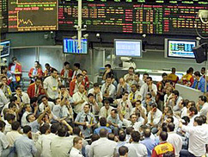
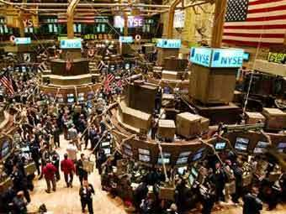
Біржа
Фо́ндова бі́ржа — організаційно оформлений, постійно діючий ринок, на якому здійснюється торгівля цінними паперами; акціонерне товариство, яке зосереджує попит і пропозицію цінних паперів, сприяє формуванню їх біржового курсу та здійснює свою діяльність відповідно до чинного законодавства, статуту і правил фондової біржі.

Slide 4
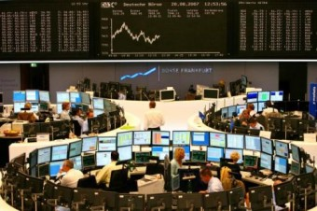
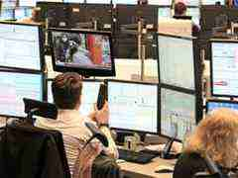
Види цінних паперів на біржі
Основні види цінних паперів, які обертаються на біржі, — це акції й облігації, державні боргові зобов'язання, а також похідні від них. Процедура допуску їх до котирування на фондовій біржі називається лістингом; вона здійснюється згідно з конкретними вимогами до їх емітента. Цінні папери, які пройшли процедуру лістингу і дозволені для купівлі-продажу, називаються фондовими цінностями (активами). Торгівля ведеться або партіями, на певну суму, або за видами, при цьому договори укладаються «заочно», без наявності на біржі самих цінних паперів.
Величезними біржами світу є Нью-Йоркська, Лондонська і Токійська; на них обертаються акції декількох тисяч великих корпорацій, які складають більш 75 % всього фінансового капіталу, що обертається в світі. Американський, англійський, японський і тайванський біржові ринки цінних паперів — найбільші в світі за сумою цін акцій, що котируються, і за обсягом укладених договорів.

Slide 5
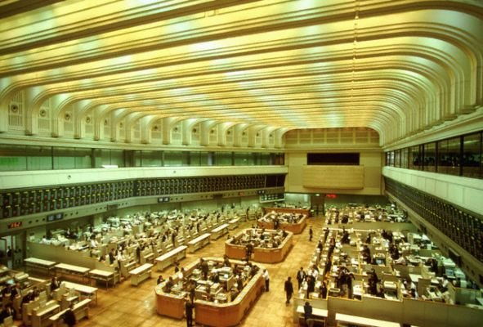
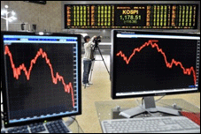
Організація біржі
Найрозповсюдженіша модель фондової біржі — закрите акціонерне товариство — об'єднує рівноправних членів, що купили місце для ведення операцій на біржі. Не членам цього акціонерного товариства не дозволяється здійснювати операції на фондовій біржі.
Фондова біржа не є комерційною організацією і не ставить за мету отримання прибутків. Її доходи формуються за рахунок продажу акцій, регулярних членських внесків, біржових зборів і штрафів. Доходи повністю йдуть на покриття витрат, на забезпечення і розвиток діяльності біржі.

Slide 6
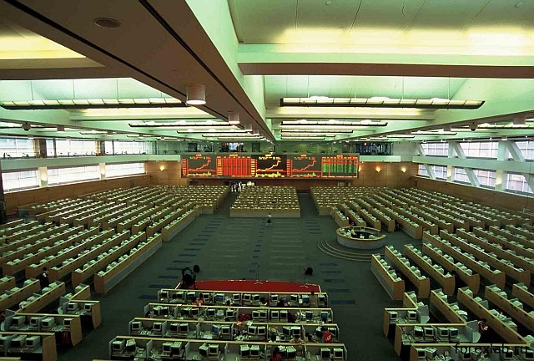
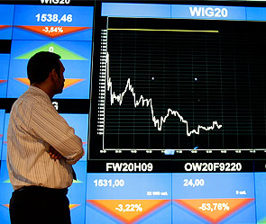
Учасники біржі
Основними учасниками біржового ринку є емітенти (корпорації, що випускають цінні папери), інвестори (особи, які купують цінні папери) і інвестиційні інститути (посередник, фінансовий брокер, інвестиційний консультант, інвестиційна компанія, інвестиційний фонд).

Slide 7
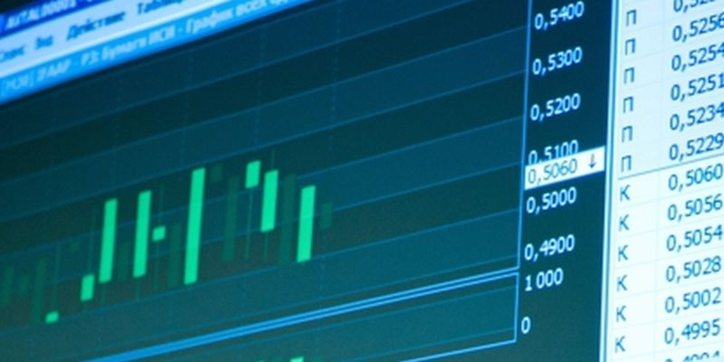
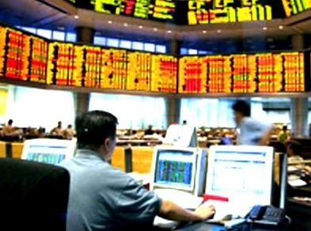
Укладання договорів
Сигналом до укладання договору є доручення клієнта продати або купити певну кількість цінних паперів певного виду на певних умовах, яке передано посереднику усно або письмово.
Цінні папери, як правило, продаються партіями (пакетами) по 100 або 1000 штук. Брокер передає доручення своєму представнику в біржовому залі, який сам або через маклера укладає договір з іншим брокером, що отримав відповідне доручення від свого клієнта. Договір реєструється електронною системою фондової біржі одразу після його укладення, грошові розрахунки між сторонами договору і посередниками здійснюються в межах установленого часу (в США — протягом 5 робочих днів) за допомогою клірингових центрів.

Slide 8
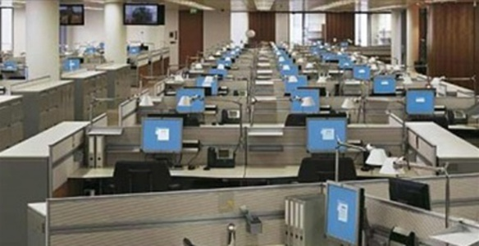

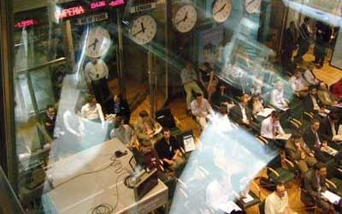
Біржова ціна
Ціна цінних паперів на біржі формується в результаті подвійного аукціону або ранжирування заяв у межах ціни закупки (нижня межа) і ціни продажу (верхня межа). Кожний договір передбачає новий аукціон. Біржові ціни фіксуються кілька разів на день і щоденно публікуються в пресі, так само як і інформація про укладені договори. Щорічні інформаційні збірники про фондову біржу випускаються Всесвітньою федерацією фондових бірж і Федерацією бірж Європейського Співтовариства.
Стан фондової біржі й економіки в цілому аналізується на основі різних показників фондового ринку — індексів. Кожна фондова біржа має свою власну систему індексів. Найбільш відомими є: індекс Доу-Джонса — Нью-Йоркська фондова біржа, індекс Ніккей — Токійська фондова біржа, індекс Dax — Німеччина.

Slide 9
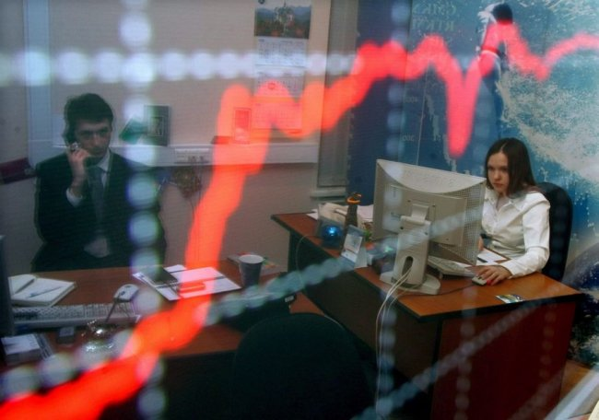

Фондові біржі України
В Україні фондову біржу може бути створено не менш як 20 засновниками — торговцями цінними паперами. Фондова біржа має право провадити діяльність з організації торгівлі на фондовому ринку з моменту отримання ліцензії Національної комісії з цінних паперів та фондового ринку. Фондова біржа набуває прав юридичної особи з моменту її реєстрації, що здійснюється в загальному порядку.
За результатами 2011 року, основними гравцями серед організація торгівлі на фондовому ринку України є Фондова Біржа ПФТС (37.74 % обсягів торгів у 2011 році),Фондова Біржа Перспектива (33.58 % обсягів торгів у 2011 році) та Українська Біржа (26.96 % обсягів торгів у 2011 році). Загалом ці три фондові майданчики мали 98,28 % обсягів торгів цінними паперами в Україні у 2011 році

Slide 10
